Slide 1
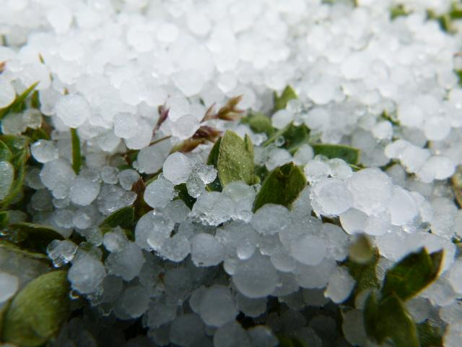
自然災害-冰雹

Slide 2
冰雹介紹
是大氣層中固態降水的一種現象，它在積雨雲內強烈的上升和下降的氣流環境中形成，雲中水蒸氣隨氣流上升遇冷凝結成小水滴，當溫度達到攝氏零度以下時水滴就凝結成冰粒。

Slide 3
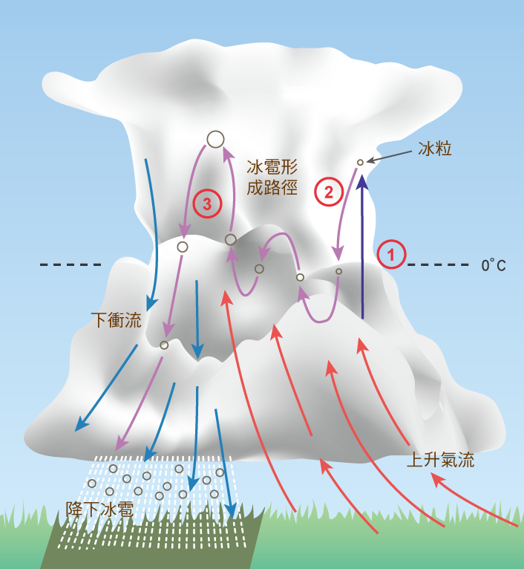
冰雹成因
冰雹是空氣中的微小水滴被強大上升氣流形成的雷暴帶到高空後形成。 水滴被上升氣流帶到高空後遇冷會凝結成冰雹粒子。

Slide 4
冰雹的舉例
週五（6/24）午後大台北地區突然狂風暴雨，甚至在博愛特區下起冰雹！根據中央氣象局觀測，下午1點40分至1點55分間，在台北市博愛特區發現下冰雹，上次在這裡出現冰雹，已經是9年前2013年，而且過去只發生過3次，另2次分別是1979年、1998年。

Slide 5
冰雹的影響
危害 冰雹是一種農業氣象災害，對農作物枝葉、莖幹和果實產生損傷，造成作物減產或欠收。

Slide 6
問題
冰雹會造成怎樣的傷害?
如何躲避冰雹?
農

Slide 7
如何躲避冰雹 盡量找堅固且安全的地方

Slide 8
冰雹會帶來的傷害
砸到人可能會流血
會讓植物受損

